Slide 1
Fit4Traceanalyse
27.06.2019

Slide 2
Inhalt
1
Allgemein
2
Entwerfen von Traceanalysen im Testfall
3
Verwaltung von Signalen und Aufnahme
4
Traceanalyse mit einer Traceschrittvorlage

Slide 3
1.
Allgemein

Slide 4
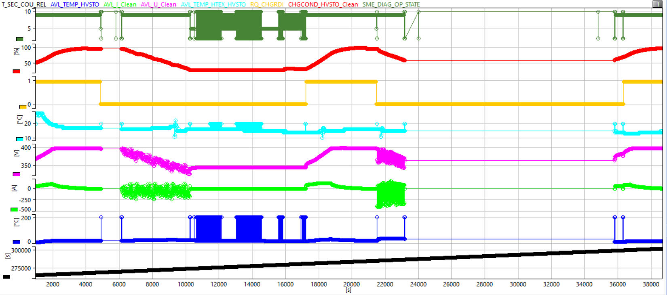
Allgemein Wieso brauchen wir Traceanalyse beim Testing?
Manuelle Analyse von Messdaten ist zeitaufwändig, die Qualität ist Tester abhängig und nicht richtig vergleichbar
Zeitraum Bedingungen mit kurzen Intervallen (ms) schwierig zu testen
Aufbau von explorativen Tests (erfarungsbasierte Tests)
Genaue Analysemöglichkeit durch Plots, Diagramme...
Unendliche Möglichkeiten durch Automatisierung
„Die Traceanalyse ist ein leistungsstarkes Analyseframework, um am Ende der Testdurchführung die kopierten Tracedateien automatisiert auswerten und überprüfen zu können.“ - TraceTronic

Slide 5
Allgemein Wieso brauchen wir Traceanalyse beim Testing?
Testbarkeit einer Anforderung teilweise schwierig durch geforderte Zeitraum Bedingungen der Anforderung, z.B. „Die Schütze müssen in den nächsten 7ms geschlossen werden.“
Vollautomatisierte Messdatenanalyse – manuelle Analysen sind Zeitaufwändig und weniger genau
Traceanalysen bieten viel Potential, z.B. explorative Tests (erfahrungsbasierte Tests) oder Wirkkettentests
Trace Check gibt uns die Möglichkeit eine genaue Sicht auf die Software-Reaktion nach einer Provokation (via Plots, Diagramme…) zu erhalten
Unendliche Möglichkeiten durch automatisierte Analyse über den Aufbau verschiedener Traceschrittvorlagen

Slide 6
2.
Traceanalysen im Testfall

Slide 7
Traceanalyse im Testfall Inhalt
Traceanalyse in ECU-TEST bedeutet:
2 Methoden möglich: Überprüfung von Messaufzeichnungen direkt in Testabläufen vs. nachgelagerte Analyse von existierenden Messaufzeichnungen
Signale und Messaufzeichnungen aus verschiedenen Quellen selektieren und synchronisieren
Spezifikation von logik- bzw. pythonbasierten Analyse- und Berechnungsvorschriften in Form von Traceschritten
Traceanalyse entwerfen → Traceschritte und Signalaufnahmen in Episoden organisieren
Ergebnisse der Traceanalyse im Testreport ansehen
Traceanalysen wiederverwenden

Slide 8
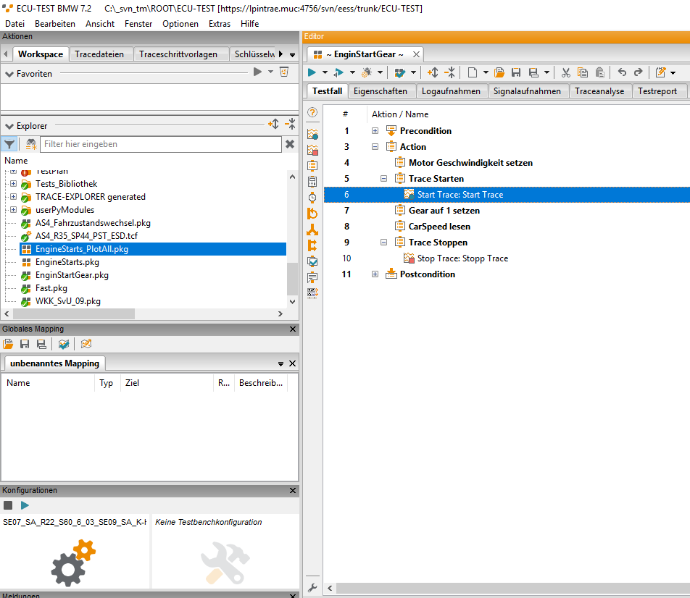
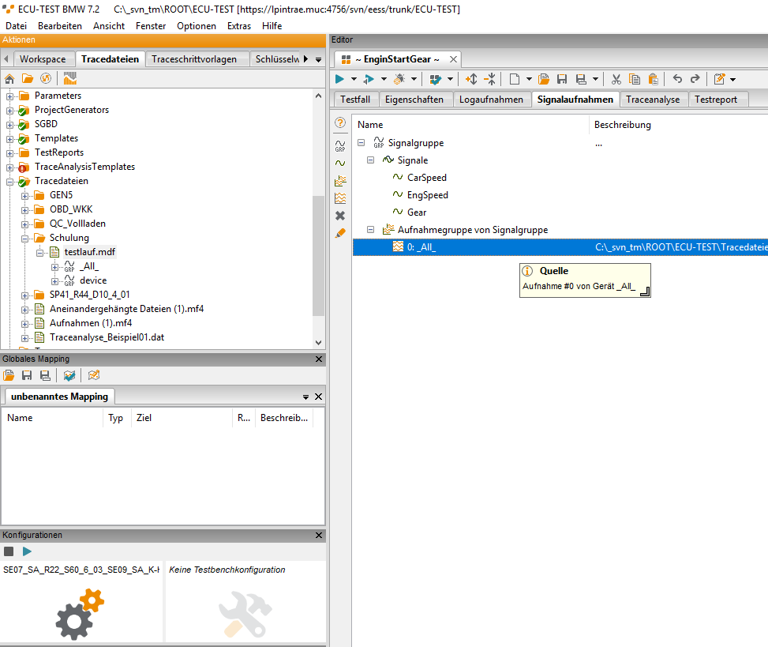
Traceanalyse im Testfall 2 Methoden möglich: Überprüfung von Messaufzeichnungen direkt im Testablauf vs. nachgelagert
Traceanalyse direkt im Testfall mit .blf Datei*
*TCF notwendig um globales Mapping für Signalanbindung zu nutzen
Traceanalyse für nachgelagerte Analyse von .mdf Dateien

Slide 9
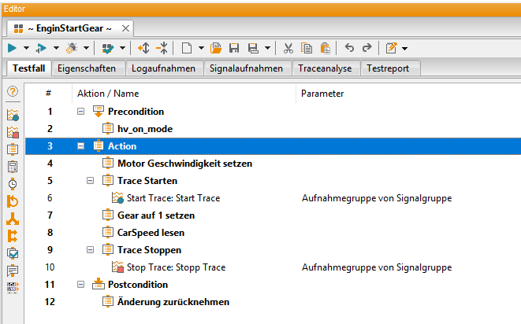
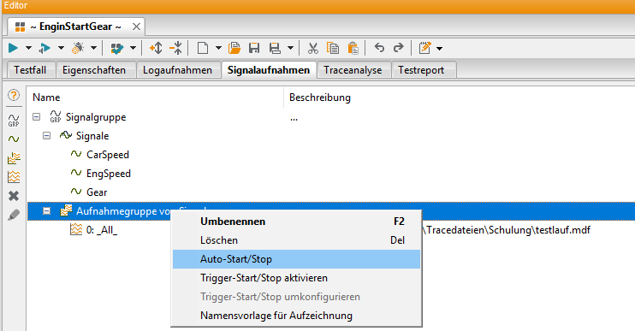
Traceanalyse im Testfall Signale und Messaufzeichnungen aus verschiedenen Quellen selektieren und synchronisieren
Traceaufnahme im Testfall
Start und Stopp Trace Schritt Einfügen
Nachgelagerte Messdatenanalyse
Signalaufnahme hinzufügen s

Slide 10
Traceanalyse im Testfall Signale und Messaufzeichnungen aus verschiedenen Quellen selektieren und synchronisieren
Start und Stopp Trace Schritt Einfügen:
Signale durch Aktionsblock hinzufügen oder explizit in der Signalaufnahme

Slide 11
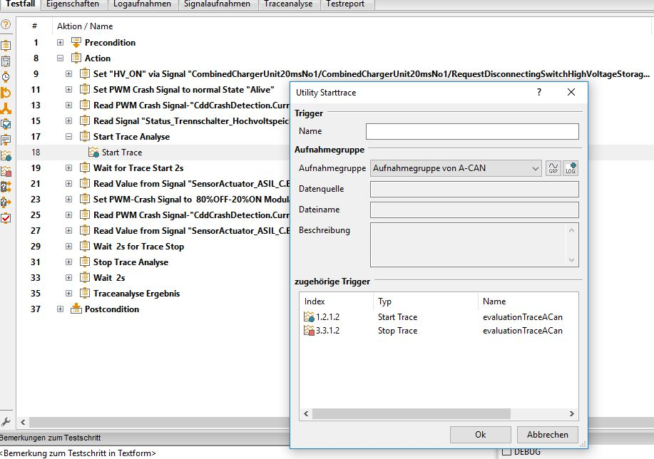
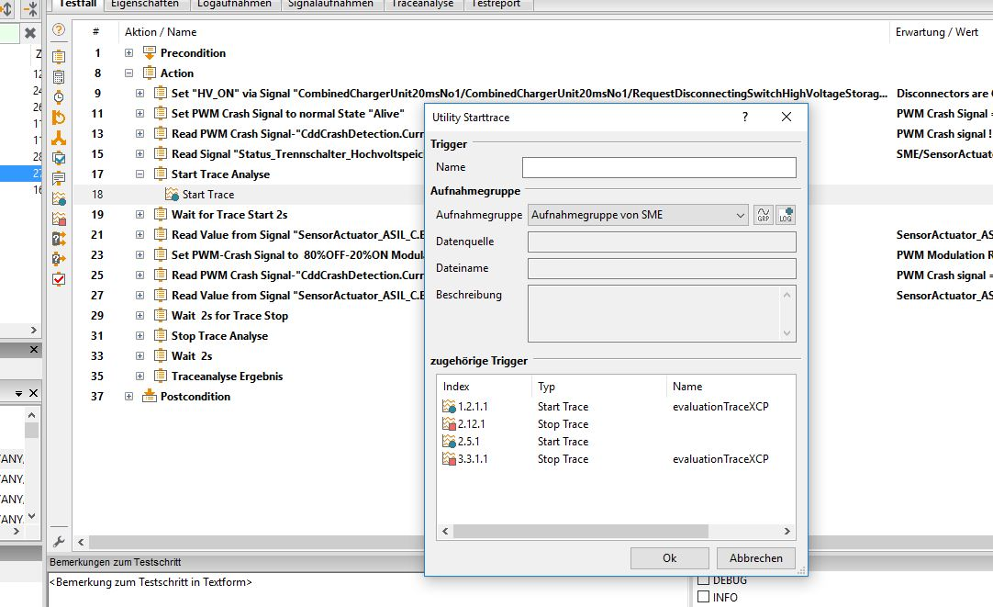
Traceanalyse im Testfall Signale selektieren und Messaufzeichnungen wahlweise synchronisieren
Die benötigte Aufnahmegruppe muss im Start und Stopp Block ausgewählt werden (ACAN/XCP Signale)
Wenn man zwei Signalgruppen hat, muss man zwei Mal Start Trace einfügen – einmal für jeden CAN-BUS
Notes:
-Wenn man Beide Gruppen hat, CAN-BUS und XCP Signale muss man Zwei mal Start Trace einfügen, Einmal für die XCP Signale und einmal für die CAN-BUS Signale

Slide 12
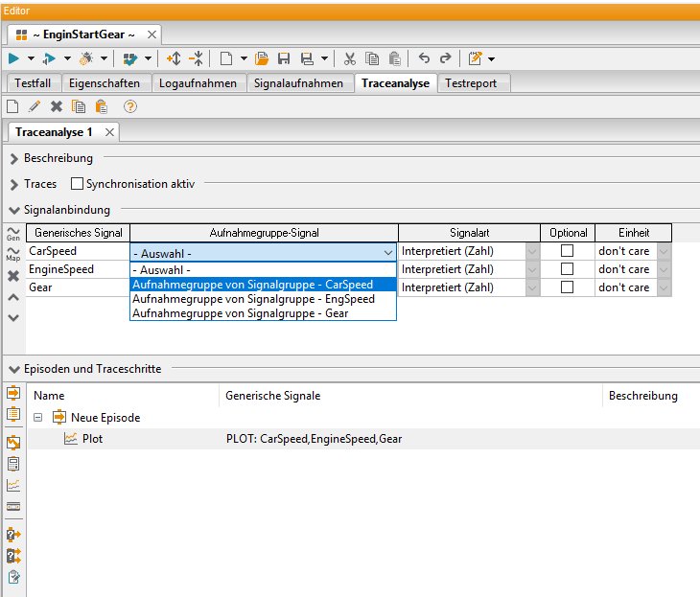
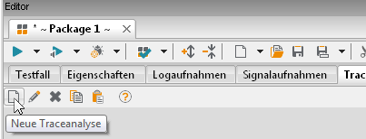
Traceanalyse im Testfall Signale selektieren und Messaufzeichnungen wahlweise synchronisieren
Als nächstes wird im Reiter „Traceanalyse“ eine neue leere Traceanalyse erstellt
Unter Signalanbindung erstellen wir ein neues generisches Signal,
welchem wir anschließend unser konkretes Signal „CarSpeed“
zuordnen
Signale können auch direkt in einem Triggerblock ausgewählt werden, wodurch sie ebenfalls in der „Aufnahmegruppe-Signal“ hinzugefügt werden
*Der Name des generischen Signals muss nicht unbedingt den gleich
Namen wie im Testfall haben. Wird es im Triggerblock hinzugefügt,
heißt das generische Signale genau wie in der Aufnahmegruppe

Slide 13
Traceanalyse im Testfall Wichtige Begriffe und Symbole
Episoden : werden innerhalb einer Traceanalyse verwendet, wenn Traces in einem Analyse-Lauf mehrmals nacheinander
analysiert werden müssen (Multi-Pass)
-Blöcke : werden verwendet, um die Traceanalyse zu strukturieren. Sie haben keinen Einfluss auf die Ausführung der Analyse,
sondern dienen der besseren Übersicht bei komplexen Anwendungsfällen
-Trigger-Blöcke : können verwendet werden, um gezielt bestimmte Bereiche (Triggerbereiche) im Signalverlauf zu finden und je
Triggerbereich eine Analyse anhand der im Trigger-Block enthaltenen Traceschritte durchzuführen
-Berechnungsschritte : lassen sich flexibel und schnell verwenden, um anhand von Ausdrücken Signale zu berechnen, zu
überprüfen und zu bewerten. Innerhalb der Ausdrücke stehen gängige Analysefunktionen, wie z.B. ein gleitender Mittelwert, bereits zur
Verfügung
-Plots : Dadurch ist es möglich, Diagramme zu einem Traceschritt oder einer Signalaufnahme zu erstellen. Die Darstellung und die
Bedingung, wann ein Diagramm erstellt werden soll, lässt sich nach Wunsch dialoggestützt konfigurieren. Erstellte Diagramme
werden nach einem Analyselauf erzeugt und im Report gespeichert. Durch einen Plot lassen sich neben einer Übersichtsdarstellung
auch detaillierte Diagramme zu einzelnen Fehlerfunden erzeugen → Das Erstellen der Plots ist mit sehr hohem Zeitaufwand verbunden. Gezielte Einstellungen für die Diagrammdarstellung sind notwendig!

Slide 14
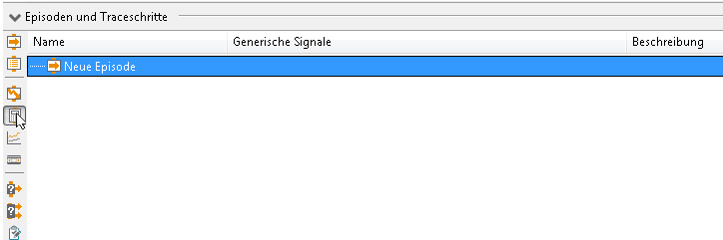
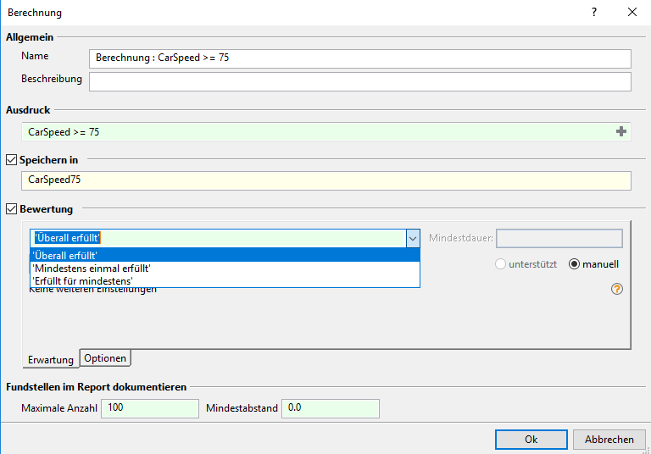
Traceanalyse im Testfall Analyse- und Berechnungsvorschriften
Klicken Sie zum Anlegen eines neuen Berechnungsschritts innerhalb des Traceanalyse-Editors unter Episoden
und Traceschritte auf das Symbol „Neuer Berechnungsschritt“.
Ausdruck
Hierbei können Signale, Packagevariablen, Funktionsaufrufe sowie arithmetische Operationen verwendet werden. Die Auswahl der Signal-, Variablennamen und Funktionsbezeichner wird durch die integrierte Autovervollständigung unterstützt. Diese öffnet sich durch Drücken der „Pfeil nach unten“-Taste (oder Strg + Leertaste).
Speichern
Angabe eines Signals in dem das Ergebnis des interpretierten Ausdrucks gespeichert werden soll. Die Eingabe eines unbekannten Signalnamens führt dazu, dass ein neues Signal mit diesem Namen automatisch angelegt wird.
Notes:
Nach der Anbindung des zu analysierenden Signals „CarSpeed“ soll nun die eigentliche Traceanalyse erstellt werden. In diesem Tutorial wird hierzu ein Berechnungsschritt verwendet. Berechnungsschritte lassen sich unkompliziert erstellen und sind gut geeignet für Problemstellungen, welche sich durch einen Python-Ausdruck formulieren lassen. Innerhalb des Ausdrucks steht eine Vielzahl an vordefinierten Analysefunktionen zur Verfügung (z.B. Edge, HoseAbsolute, siehe Zusätzliche Funktionen für Ausdrücke), wodurch sich auch komplexere Zusammenhänge prüfen lassen.

Slide 15
Traceanalyse im Testfall Analyse- und Berechnungsvorschriften
Bewertung
Diese Einstellung erlaubt es, für das Ergebnis des Ausdrucks, eine testfallspezifische Bewertung zu erzeugen. Ist die Bewertung aktiviert, stehen die zwei Tabs „Erwartung“ und „Optionen“ zur Verfügung.

Slide 16
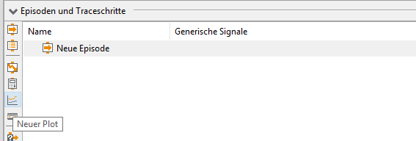
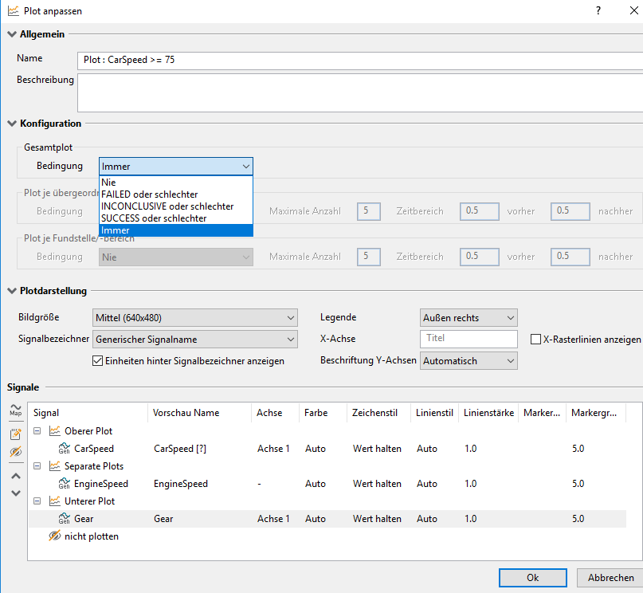
Traceanalyse im Testfall Analyse- und Berechnungsvorschriften
Über das Feld „neuer Plot“ gibt es Konfigurationsmöglichkeiten für die Ergebnis-Diagramme. Die Abbildung zeigt den möglichen Aufbau eines Plots, wie er in der Detailansicht des Reports angezeigt wird.
Bedingung
Abhängig von der Bewertung kann gesteuert werden, was alles im Plot erscheint.
Konfiguration
Diagramme sind zeitaufwändig, aber helfen als Analyse-ergebnissen eines Traceschrittes.

Slide 17
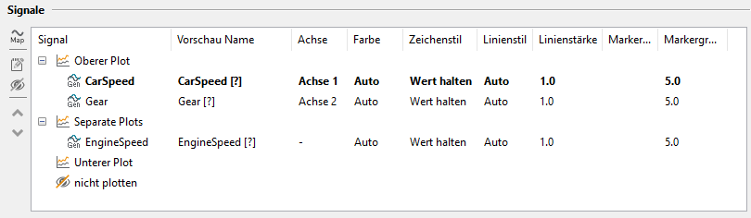
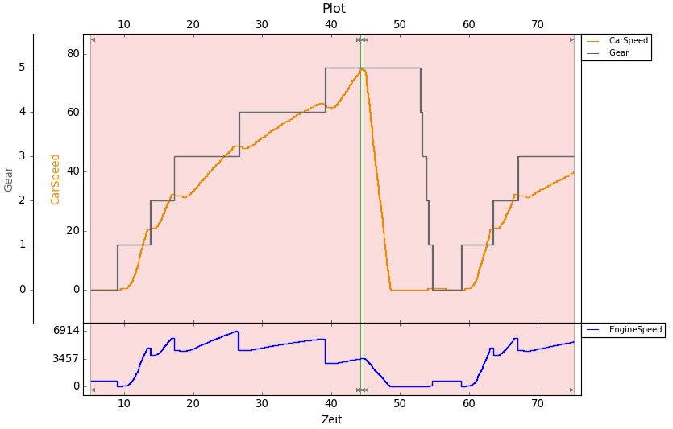
Traceanalyse im Testfall Analyse- und Berechnungsvorschriften
Signale
Detaillierte Einstellungen für die Darstellung der Signale in den Diagrammen
1
3
2
1
3
2

Slide 18
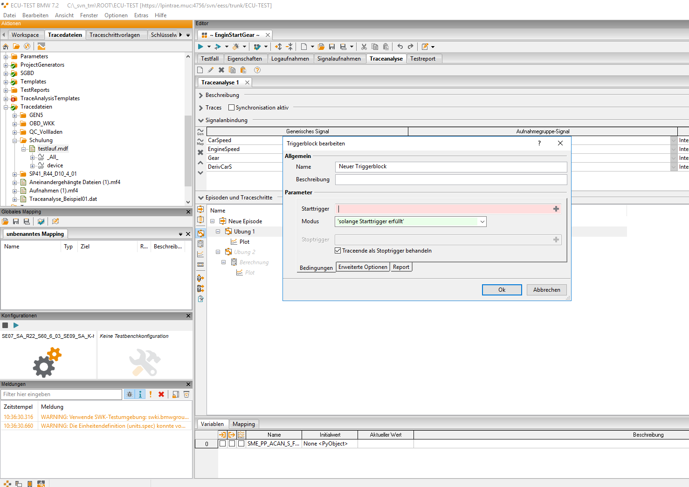
Traceanalyse im Testfall Analyse- und Berechnungsvorschriften
Klicken Sie „Neuer Triggerblock“ um gezielt bestimmte Bereiche im Signalverlauf finden und für diese eine Analyse anhand der im Triggerblock enthaltenen Traceschritte durchzuführen.
Notes:
Der Starttrigger definiert, ab welchem Moment ein neuer Triggerbereich anhand des Signalverlaufs erzeugt werden soll. Der Ausdruck im Eingabefeld muss hierbei mindestens ein generisches Signal enthalten. Ferner können arithmetische und logische Operatoren, Packagevariablen und Funktionen verwendet werden. Gültige Ausdrücke sind zum Beispiel.
Der (Trigger-)Modus spezifiziert, wie Triggerbereiche durch die Bedingungen in Start- (und eventuell Stoptrigger) erzeugt werden sollen. Mögliche Werte sind der folgenden Tabelle zu entnehmen, in der jede Zeile für einen Modus steht; das heißt alle Einträge in einer Zeile können synonym verwendet werden. Grundsätzlich können sich Triggerbereiche nicht überlappen. Enthaltene Traceschritte werden für alle Signalwerte innerhalb des Triggerbereiches ausgewertet - jedoch nicht für den Zeitpunkt, an dem der Triggerbereich endet (rechtsoffenes Intervall).

Slide 19
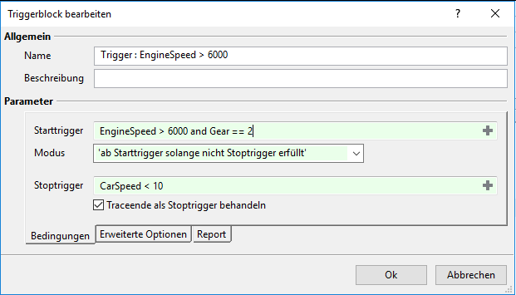
Traceanalyse im Testfall Analyse- und Berechnungsvorschriften
Parameter
Die Auswahl der Signal-, Variablennamen und Funktionsbezeichner wird durch die integrierte Autovervollständigung unterstützt. Diese öffnet sich durch Drücken von Strg + Leertaste.
Notes:
Der Starttrigger definiert, ab welchem Moment ein neuer Triggerbereich anhand des Signalverlaufs erzeugt werden soll. Der Ausdruck im Eingabefeld muss hierbei mindestens ein generisches Signal enthalten. Ferner können arithmetische und logische Operatoren, Packagevariablen und Funktionen verwendet werden. Gültige Ausdrücke sind zum Beispiel.
Der (Trigger-)Modus spezifiziert, wie Triggerbereiche durch die Bedingungen in Start- (und eventuell Stoptrigger) erzeugt werden sollen. Mögliche Werte sind der folgenden Tabelle zu entnehmen, in der jede Zeile für einen Modus steht; das heißt alle Einträge in einer Zeile können synonym verwendet werden. Grundsätzlich können sich Triggerbereiche nicht überlappen. Enthaltene Traceschritte werden für alle Signalwerte innerhalb des Triggerbereiches ausgewertet - jedoch nicht für den Zeitpunkt, an dem der Triggerbereich endet (rechtsoffenes Intervall).

Slide 20
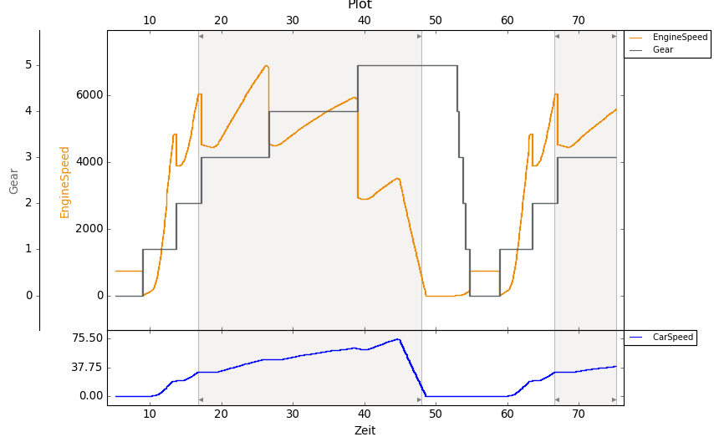
Traceanalyse im Testfall Analyse- und Berechnungsvorschriften
Start Trigger
Stopp Trigger
Start Trigger
Stopp Trigger

Slide 21
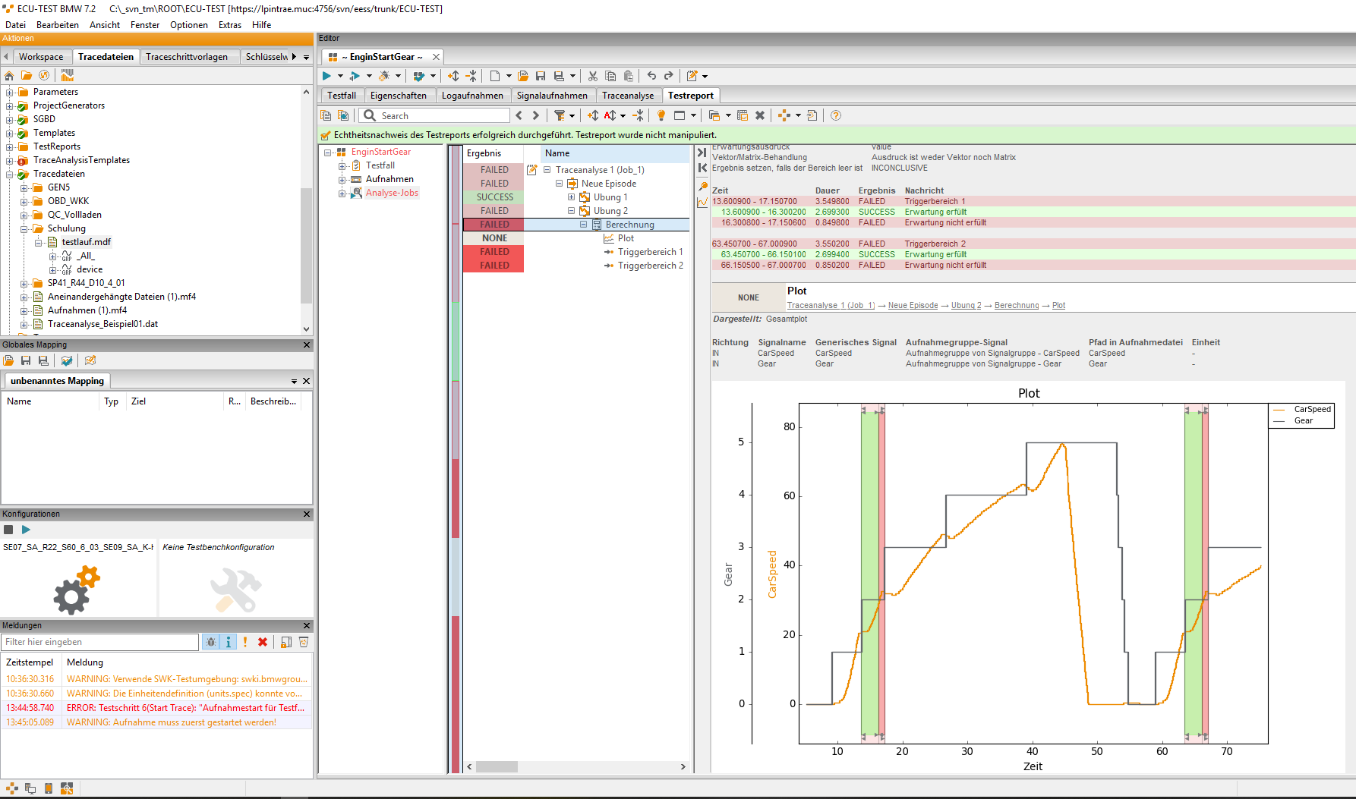
Traceanalyse im Testfall
Ergebnisse der Traceanalyse im Testreport ansehen

Slide 22

Traceanalyse im Testfall Zusammenfassung
Traceanalyse in ECU-TEST bedeutet:
2 Methoden möglich: Überprüfen von Messaufzeichnungen direkt in Testläufen oder nachgelagerte Analyse
Signale und Messaufzeichnungen aus verschiedenen Quellen selektieren und synchronisieren
Spezifikation von logik- bzw. pythonbasierten Analyse- und Berechnungsvorschriften in Form von Traceschritten
Traceanalyse entwerfen → Traceschritte und Signalaufnahmen in Episoden organisieren
Ergebnisse der Traceanalyse im Testreport ansehen
Traceanalysen wiederverwenden

Slide 23
2.
Übungen

Slide 24
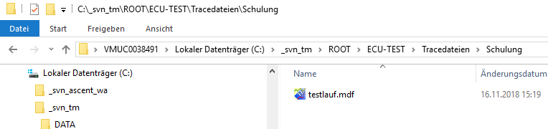
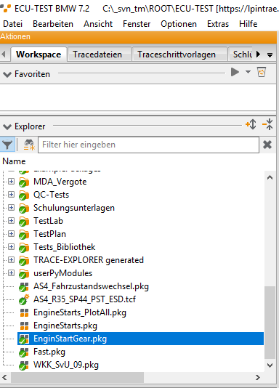
Vorbereitung
1
Kopieren „testlauf.mdf“ aus dem Ordner in ihren „Tracedateien“ Ordner:
\\Europe.bmw.corp\winfs\BPCE-data\3_COMP_BATT_GEN\10_FUNCTIONS_CALIBRATION\0002_Austausch\Paviot\TraceAnalyse Schulung
2
Öffnen Package : Workspace\Package\EngineStartGear.package

Slide 25
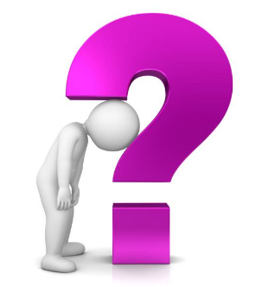
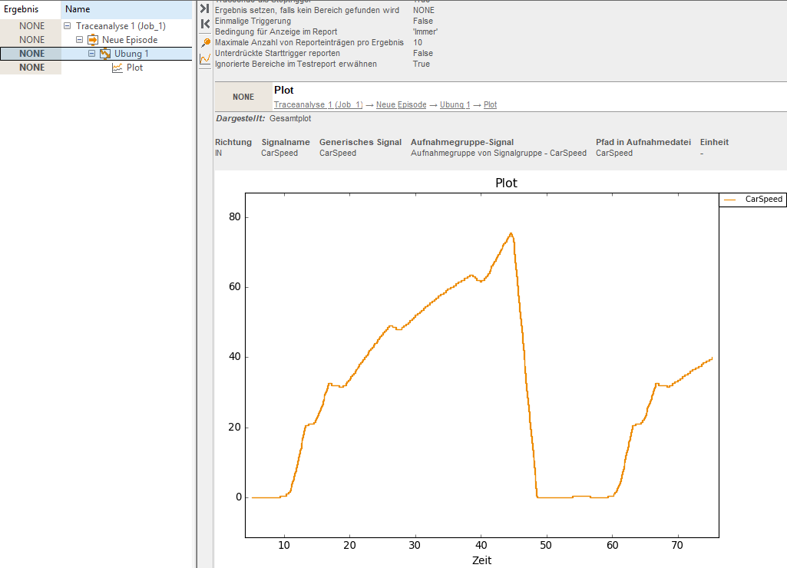
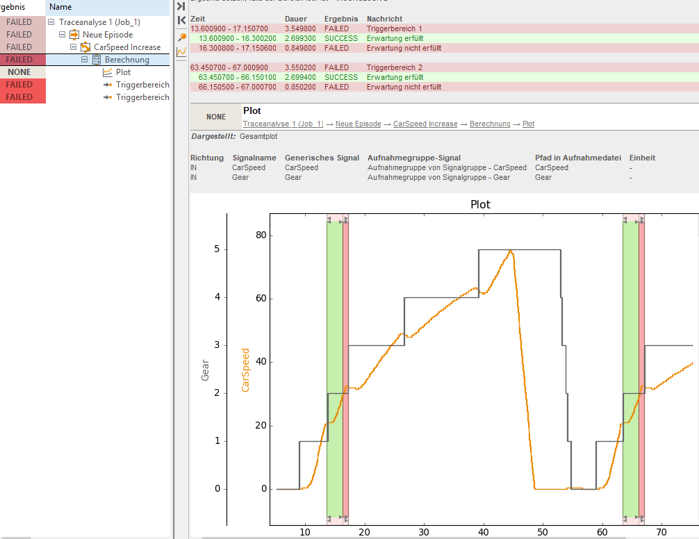
Übungen
„F8“ drücken um die Analyse aus der Test Report zu wiederholen ohne der Testfall zu durchführen.
1.
Ist das Signal „CarSpeed“ immer Positiv?
2.
Beim Beschleunigen: Wenn „Gear“ auf 2 ist, soll der Fahrer in dem Bereich 20 und 30 km/h fahren. Stimmt die Erwartung mit unserer Messung überein?

Slide 26
. „F1“ 7.2.4.4. Analysen mit Triggern und Berechnungen Kapitel bringt VIEL Infos über verschiedene Funktionen zu triggern und berechnen.
. „F1“ Ordner API-referenz bringt uns zu die ganz Traceanalyse API Doku, der „Traceanalyser Handbook“.

Slide 27
3.
A. Verwaltung von Signalen und Aufnahme
Dateien Format BLF

Slide 28

Verwaltung von Signalen und Aufnahmen im BLF-Format
Motivation
Messdaten werden bei uns über CANalyzer als Rohwerte im BLF-Format aufgezeichnet. Automatisierte Traceanalysen können ohne Konvertierung der Messdaten sofort mit diesem Format durchgeführt werden.
Für die Verwendung der Traceanalyse gibt es folgende wichtige Begriffe und Symbole:
Signalgruppe → Damit alle Traces einer Aufnahmegruppe von ECU-TEST identisch behandelt werden können, müssen sie bzgl. der Signalnamen der enthaltenen Signale übereinstimmen. Um dies zu gewährleisten, ist jeder Aufnahmegruppe eine Signalgruppe zugeordnet, die die gemeinsamen Signalnamen enthält.
Signal ~ → Ein Signal ist die Aufzeichnung einer Größe über einen Zeitraum hinweg. Einem Signal ist ein Signalname zugeordnet. Über diese werden Signale angesprochen und sind in Traces enthalten.
Trace bzw. Aufnahme → Ein Trace ist eine Menge von Signalen, also eine Aufzeichnung einer oder mehrerer Größen. Pro Größe kann es in einem Trace nur ein Signal geben, welches diese Größe aufzeichnet.
Tracedatei → Tracedateien sind Container für Traces. Je nach Format der Datei können sie ein oder mehrere Traces mit jeweils ein oder mehreren Signalen enthalten.
Aufnahmegruppe → Traces werden zu Aufnahmegruppen zusammengefasst. Alle Traces, die in einer gemeinsamen Aufnahmegruppe gruppiert sind, werden von ECU-TEST identisch analysiert. Die Traces einer Aufnahmegruppe können dabei aus verschiedenen Tracedateien stammen oder aus einer Tracedatei, die mehrere Traces enthält.

Slide 29
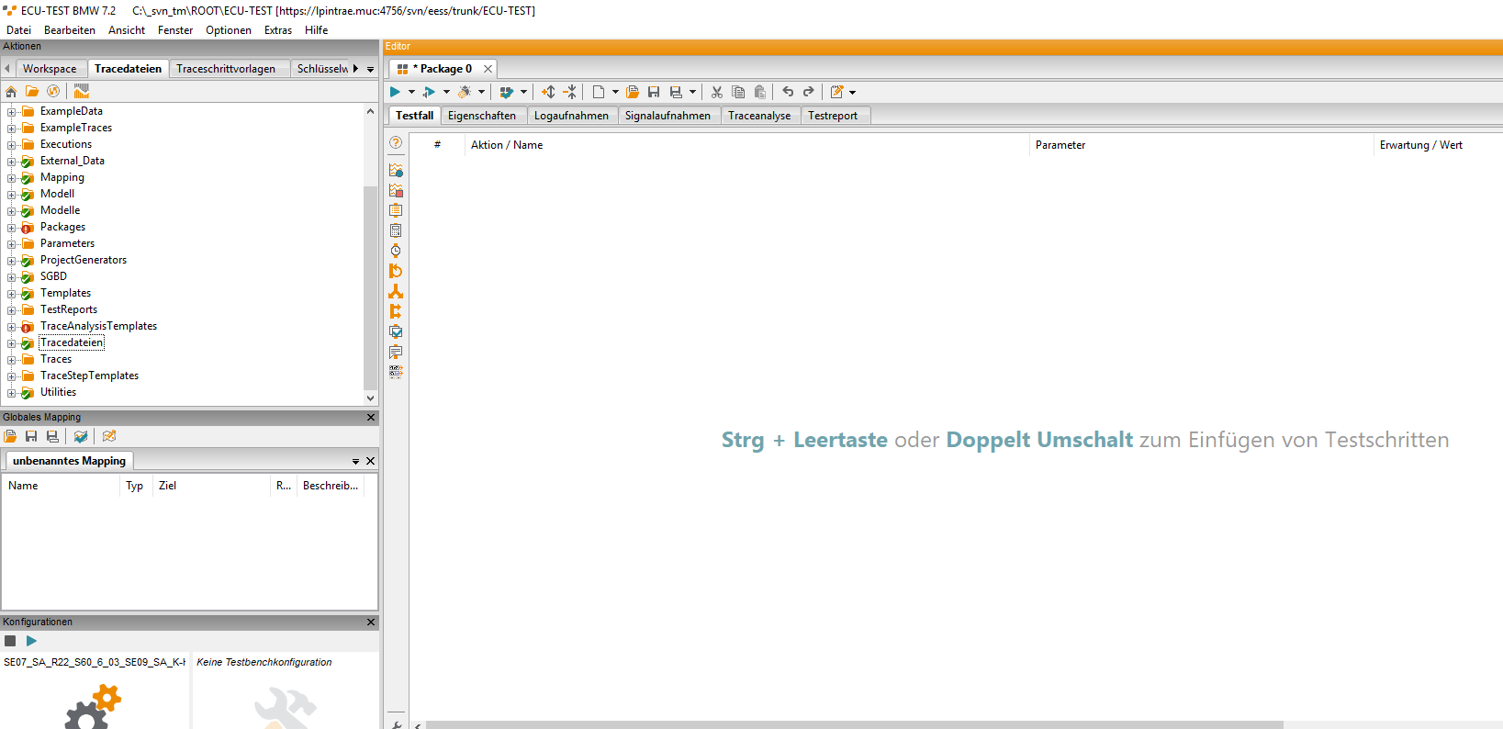
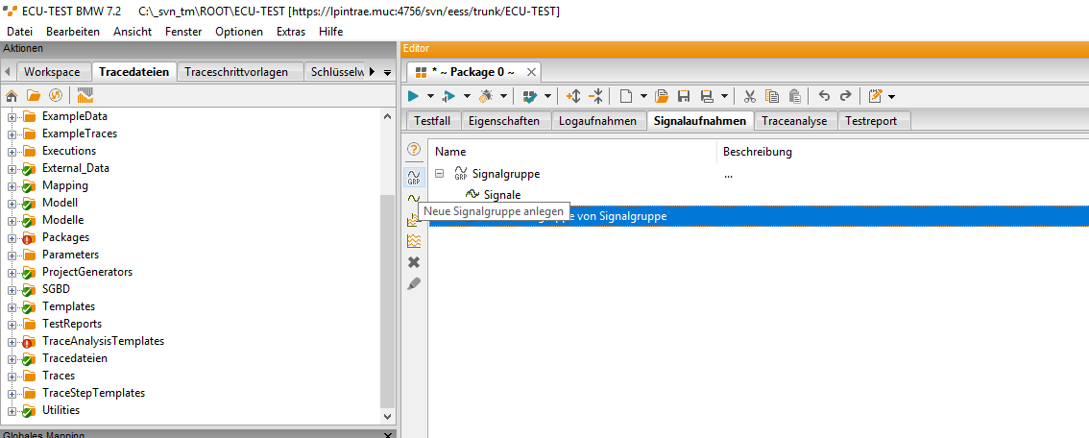
Neues Package erstellen

Slide 30
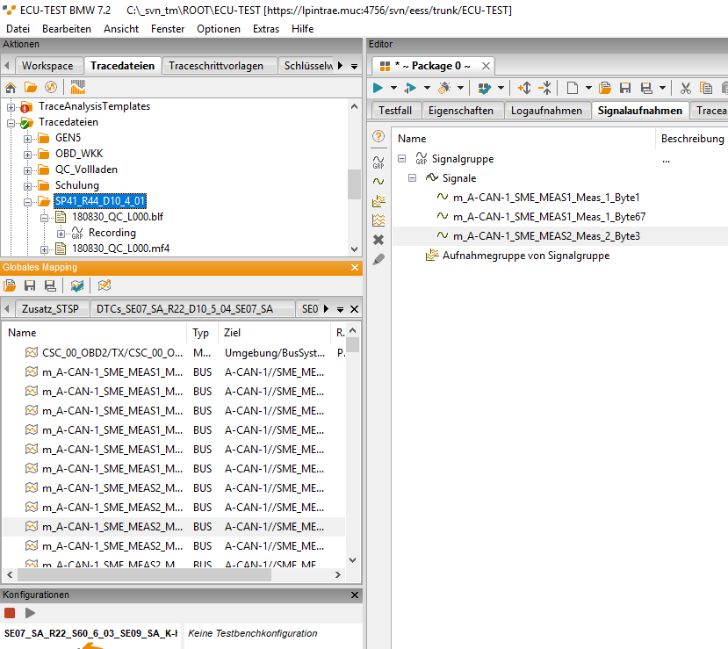
Verwaltung von Signalen und Aufnahmen im BLF-Format
Bei Dateien im .blf Format ist die Verwendung einer tcf (Testcaseconfig) notwendig, wodurch auf das globale Mapping mit der Signalverknüpfung zugegriffen wird.

Slide 31
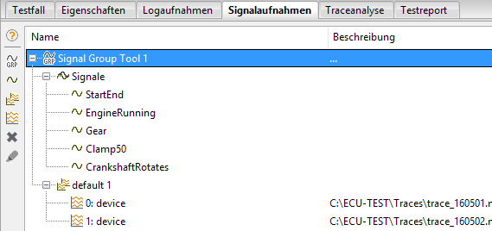
Verwaltung von Signalen und Aufnahmen im BLF-Format
1. Um Aufnahmen aus vorhandenen Tracedateien einer Aufnahmegruppe zur Analyse hinzuzufügen, bestehen prinzipiell zwei Möglichkeiten: Zum einen kann die Schaltfläche verwendet werden, zum anderen kann dies via Drag-and-drop erfolgen.
1
1

Slide 32
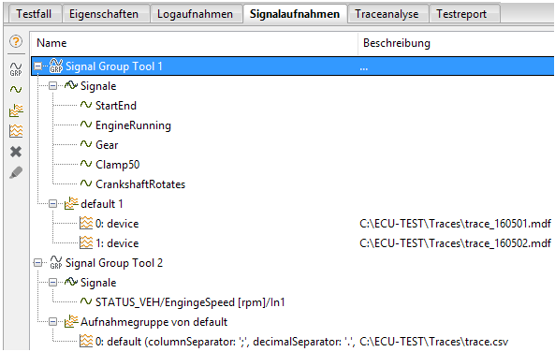
Verwaltung von Signalen und Aufnahme
2. Signale müssen vom Anwender so in Signalgruppen organisiert werden, dass pro Signalgruppe jeweils nur Signalnamen von einem BUS enthalten sind. Sollen beispielsweise Signale vom A-CAN und D-CAN erfasst werden, sind zwei Signalgruppen zu erstellen.
Mit .blf Aufnahmen können die Signale aus dem globalen Mapping hinzugefügt werden.

Slide 33
Signalanbindung
Als nächstes erstellen wir im „Traceanalyse“ Reiter eine neue leere Traceanalyse.
Unter Signalanbindung erstellen wir ein neues generisches Signal,
welchem wir anschließend unser Aufnahme-Signal „CarSpeed“
zuweisen.
*Der Name der Generisches Signal muss nicht unbedingt den gleich
Namen wie im Testfall haben.

Slide 34
3.
B. Verwaltung von Signalen und Aufnahme
Dateien Format MF4

Slide 35
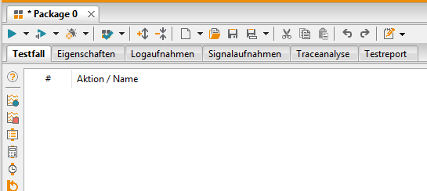
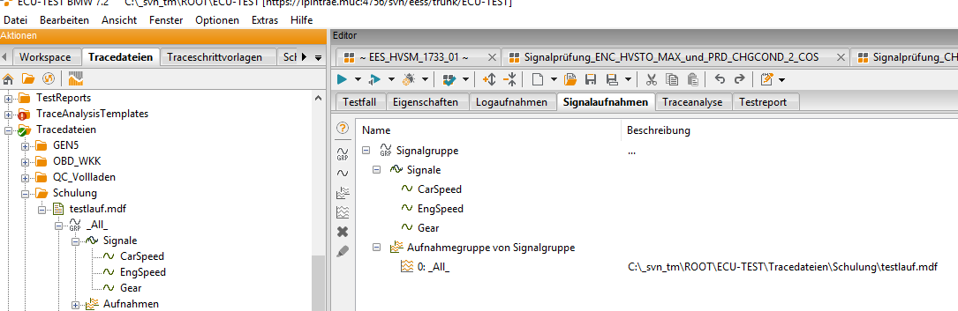
Verwaltung von Signalen und Aufnahme Motivation
Höhere Performance bei nachgelagerter Analyse von CANalyzer und INCA Mesungen im MF4 Format.
1. Neues Package Erstellen „Strg + P“ drücken
2. Reite „Signalaufnahmen“ klicken um die Aufnahmen und Signale zu verwalten
Bei einer MF4 Dateien sind alle benötigten Aufnahmen und enthaltenen Signale im Reiter „Tracedateien“ zu finden.
Signale
Aufnahme

Slide 36
Traceanalyse Verwaltung von Signalen und Aufnahmen
Aufnahmen müssen im richtigen Ordner liegen
Benötigte Signale werden der Signalgruppe hinzugefügt
Der Aufnahme wird der Aufnahmegruppe hinzugefügt

Slide 37
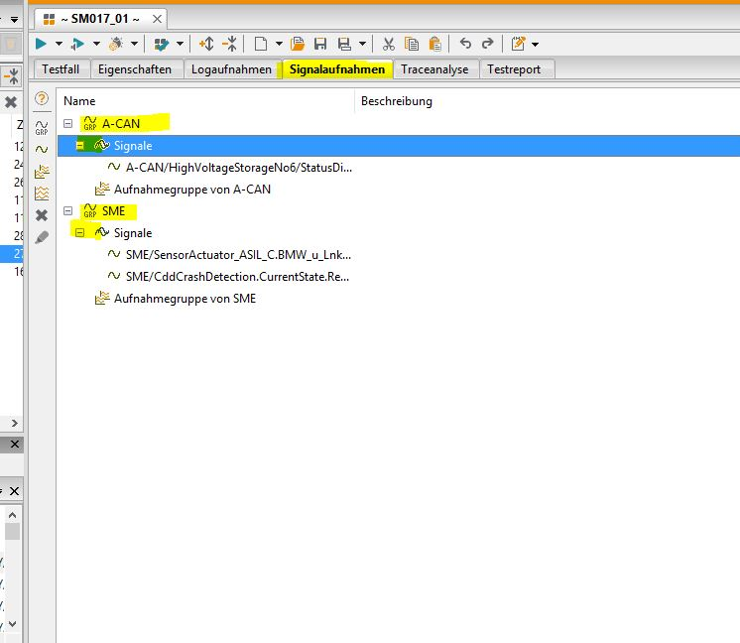
CAN-BUS und XCP Signale Verbindung Verwaltung von Signalen und Aufnahmen
Im nächsten Schritt werden Signale unter „Signalaufnahmen“ hinzugefügt
Durch die physikalische Trennung der CAN-BUSSE werden A-CAN Signale und XCP bzw. D-CAN Signale unterschiedlich eingefügt
Hier werden alle Signale hinzugefügt, die wir auswerten wollen.

Slide 38
Signalanbindgung Verwaltung von Signalen und Aufnahmen
Als nächstes, erstellen wir eine neue leere Traceanalyse im Reiter „Traceanalyse“.
Unter Signalanbindung erstellen wir ein neues generisches Signal, welchem wir anschließend unser Aufnahme-Signal „CarSpeed“ aus der Aufnahmegruppe zuweisen.
*Der Name der Generisches Signal muss nicht unbedingt den gleich
Namen wie in der Testfall haben.

Slide 39
4
Traceanalyse mit einer Timing-Diagramm

Slide 40
Was ist ein Timing-Diagramm?
Anforderung 3 | Wird über das PWM-Crash-Signal ein Crash erkannt, muss der Zustand HV Off dringend frühestens nach 7ms und spätestens nach 10ms eintreten | Pana
Signal2
t1 <7ms
t2 == 3ms
t3 zu spät
Signal1

